Slide 1

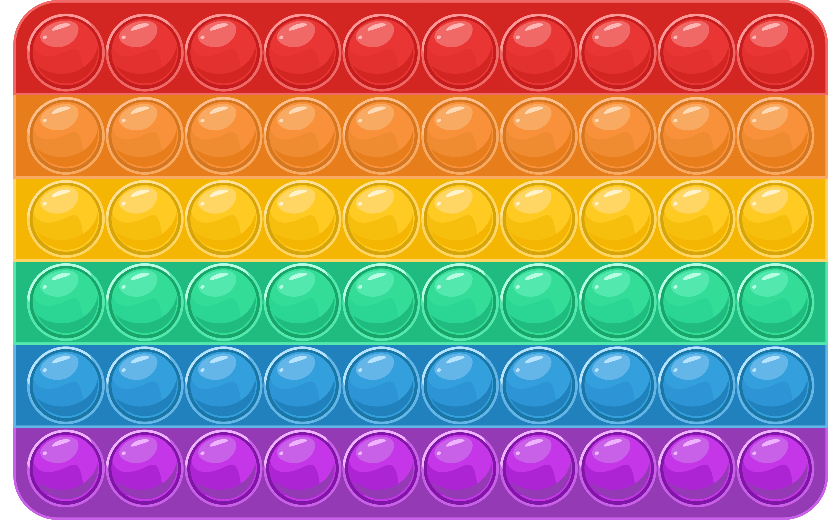
О
Б
Р
Ч
С
Ф
А
Р
Ш
А
Р
Д
Е
Т
Ё
Н
Ы
Ш
М
А
ДЕТЁНЫШ
А
С
Р
З
Р
Д
У
Ш
Д
Т
ФАРШ
М
У
К
А
Р
А
Н
Д
А
Ш
ДУШ
Г
Л
А
Н
Д
Ы
Ш
Т
В
О
ЛАНДЫШ
Н
О
К
К
А
М
Ы
Ш
О
Р
КАМЫШ
КАРАНДАШ
Notes:
Можна спочатку пограти у гру «Асоціативний кущ» , а вже потім читати слова навпаки.

